Slide 1
2. Näkökulmia persoonallisuuteen
s. 20-33

Slide 2
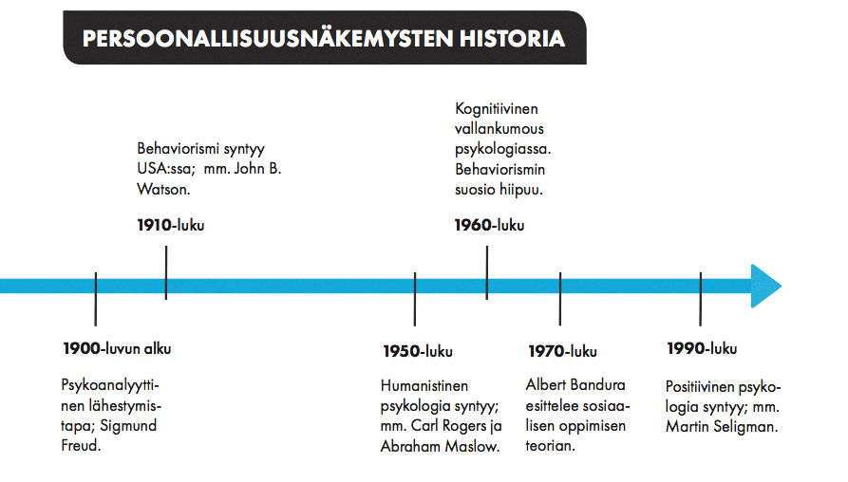

Slide 3
Erilaisia näkökulmia persoonallisuuteen
nykytutkimuksessa painotetaan McAdamsin mallia
persoonallisuudesta esitetty psykologiassa useita erilaisia malleja, esim.
  psykoanalyyttinen
  psykodynaaminen
  behavioristinen
  kognitiivinen
  sosiokognitiivinen
  humanistinen

Slide 4
Psykoanalyyttinen näkökulma
psykoanalyysi varhaisimpia psykologisia yleisesityksiä ihmisen toiminnasta ja persoonallisuudesta
keskeinen kehittäjä Sigmund Freud (1900-luvun alku)
ihmisen mieli jaettavissa kolmeen tasoon
  tietoinen: tiedostetut mielen sisällöt
  esitietoinen: tietoisuuden ulottumattomissa, mutta tavoitettavissa
  tiedostamaton: tietoisuuden ulkopuolella, kuten torjutut muistot ja vietit

Slide 5
Psykoanalyyttinen näkökulma
persoonallisuuden ja ihmisen toiminnan selittämisessä keskeistä tiedostamattomat tekijät:
  varhainen kehitys
  vietit ja niiden tuottama viettipaine
    vietti = ihmisen toimintaa ohjaava sisäinen paine
    viettipaine = paine toteuttaa tämä vietti

Slide 6
Psykodynaaminen näkökulma
keskeinen ajatus ihmismielen tietoisten ja tiedostamattomien puolien jatkuva dynaaminen (= muuttuva ja muovautuva) toiminta
psykodynaamiset teoriat korostavat tiedostamatonta ja varhaisten kokemusten merkitystä sekä Freudia enemmän yksilön vapaata tahtoa
keskeisiä edustajia Erik H. Erikson ja Melanie Klein
psykodynaamisessa psykoterapiassa keskeistä:
  tiedostamattomien mielen sisältöjen käsittely
  erityisesti varhaislapsuuden kokemusten pohdinta ja tietoiseksi tekeminen

Slide 7
Behavioristinen näkökulma
behaviorismi 1900-luvun alkupuolella kehittynyt psykologian suuntaus
kaikki merkittävä ihmisen toiminnassa selitettiin ulkoisesti opittujen reaktioiden kautta
behaviorismin suosio hiipui 1950-1960-luvulla kognitiivisen vallankumouksen myötä
tärkeä perintö erityisesti kokeellisten tutkimusmenetelmien kehittämistä

Slide 8
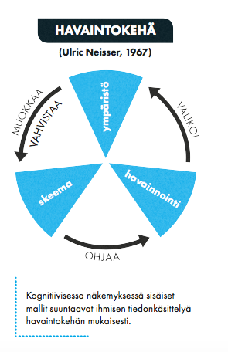
Kognitiivinen näkökulma
jokainen ihminen rakentaa kuvaa omasta persoonastaan ja maailmasta ympäristöstä saatavan tiedon avulla
yksilö on tässä prosessissa aktiivinen tiedonkäsittelijä
tiedonkäsittelyn perustana toimii havaintokehä

Slide 9
Sosiokognitiivinen näkökulma
kognitiivinen toiminta ja erityisesti sosiaalisia tilanteita koskeva tiedonkäsittely tärkeässä roolissa ihmisen persoonallisuuden rakentumisessa
Albert Bandura: sosiaalisen oppimisen teoria (1977)
  tärkeää mallioppiminen
  ihminen oppii malleilta saatavan esimerkin kautta
kritiikki: ei huomioi tarpeeksi esimerkiksi biologisten tekijöiden vaikutusta persoonallisuuden rakentumisessa

Slide 10
Pystyvyysuskomukset persoonallisuudessa
pystyvyysuskomus tai minäpystyvyys = omaan itseen ja omaan suoriutumiseen luottamista
  Banduran mukaan selittää esim. sitä, aloittaako yksilö haastavia toimia tai tehtäviä
rakentuvat monista erilaisista opituista kokemuksista
erityisesti onnistumisen kokemukset, ympäristön tuki, myönteinen palaute ja mallioppimisen kautta muodostetut onnistumisen kokemukset kasvattavat pystyvyysuskomusta

Slide 11
Humanistisen psykologian näkökulma
korostaa yksilöä ainutlaatuisena kokonaisuutena, sekä hänen kokemuksiaan, vapaata tahtoa ja luovuutta
ihminen voi löytää itse ratkaisut omiin ongelmiinsa
tunnetuimpia edustajia esim. Carl Rogers
  asiakaskeskeisen psykoterapian kehittäjä

Slide 12
Humanistinen psykologia: Reaaliminä ja ihanneminä
reaaliminä: yksilön näkemys siitä, millainen hän juuri tällä hetkellä on
ihanneminä: yksilön näkemys siitä, millaiseksi hän haluaisi tulla
reaaliminän ja ihanneminän välinen ero aiheuttaa ristiriitoja ja ahdistusta yksilön elämässä
varhaiset myönteiset kokemukset ja hyväksyntä antavat tärkeän lähtökohdan ihmisen persoonallisuuden ja minän kehittymiselle
itsensä toteuttaminen: ihmisen koko elämän ajan jatkuvaa kehitystä kohti parempaa itseä tai ihanneminää

